Slide 1
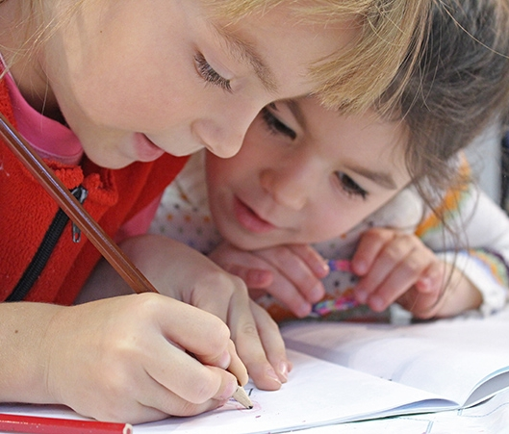
ينظف أسنانه دون مساعده
مقدم الهدف: عائشة المزروعي

Slide 2
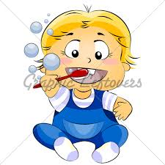
المراجعة: أ. عفاف الكربي | الإعداد : عائشة المزروعي | ينظف أسنانه دون مساعده رقم الهدف :(511) | الهدف
الفئة العمرية: 4-5 | مستوى الشدة: بسيطة | فئة الإعاقة : الاعاقة الذهنية | بيانات الهدف
درس : قصة فاطمة وفرشاة الاسنان كان هناك فتاة صغيرة أسمها فاطمة ، وكانت فتاة كسولة جدا، فهي لا تحب تنظيف أسنانها بسبب كسلها الشديد، وكانت أم فاطمة تؤكد على أبنتها فاطمة فوائد وأهمية تنظيف الأسنان، وأن التنظيف المستمر للأسنان يحمى الأسنان واللثة من المشاكل والأمراض التي يمكن أن تصيب الأسنان بالتسوس . أحست فاطمة بألم مفاجئ وشديد في أسنانها، فأسرعت للحمام لكي ترى أسنانها في مرآة الحمام، سمعت صوتا ينادي عليها،، فقالت فاطمة : من ينادي عليّ؟، فقالت فرشاة الأسنان : أنا يا فاطمة أنادي عليك. فاستغربت فاطمة أن فرشاة الأسنان تتحدث، وقالت فاطمة هل تتحدثين حقا، قالت فرشاة الأسنان: نعم يا فاطمة وسآخذك معي في رحلة قصيرة وشيقة. ونقلت فرشاة الأسنان فاطمة لكي ترى أسنان أخرى، فقالت الفرشاة أنظري لهذه الأسنان، كم هي غاية في القذارة والحزن، فصاحبة هذه الأسنان فتاة كسولة جدا لا تنظف أسنانها ولا تعتني بها أبدا ، فأصبحت الأسنان عرضة للتسوس أصبحت فاطمة تهتم بأسنانها جيدا فتنظفها مرتين في اليوم مرة في الصباح ومرة في المساء قبل النوم الاستماع إلى قصة الاسنان https://youtu.be/1Lp89VmDs74 |  |  | كتاب الطالب

Slide 3
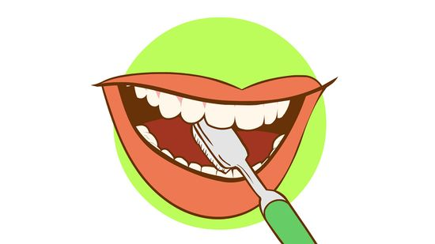
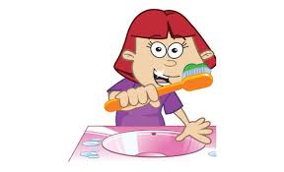
ينظف أسنانه دون مساعده | الهدف
انشطه تعليمية | المكونات
أنشطة تحفيزية تساعد وتدعم مهارة تنظيف الاسنان دون مساعده استراتيجيات التعليم: اهمية تنظيف الاسنان 1- استراتيجة النمذجة تدريب الطالب من خلال استخدام النموذج (الاخوة الاخوات ) في البداية لإيصال المطلوب عمله من الطالب 2- تدريب تقوية العضلات تقوية العضلات الدقيقة بمسك الفرشاةبطريقة صحيحة 3- تنمية التآزر البصري الحركي قدرة تحكم الطفل بأطرافه من خلال تقويه مهارة التازر البصري الحركي بتوجيهه الفرشاه نحو الفم أنشطة ترفيهية اسم النشاط " فرشاة أسنان": تدريب الطالب على تفريش الاسنان معتمدا على نفسه خطوات تنفيذ المهارة : عمل نموذج أمام الطالب (الاخوة – الاصدقاء ) مسك الفرشاة بطريقة صحيحة تحريك الفرشاة بشكل دائري عند التنظيف https://youtu.be/wCio_xVlgQ0

Slide 4
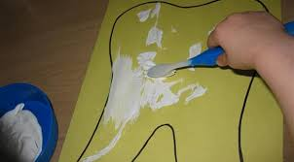
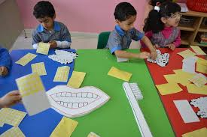
الحصة الدراسية: الهدف الرئيسي هو ينظف أسنانه دون مساعده تشغيل الفيديو الخاص بالدرس تنفيذ التمارين والأنشطة الصفية داخل الغرفة الصفية إجرائياً. المسابقات و الألعاب أثناء الحصة الدراسية النشاط الفني : عبارة عن عمل بالفلين أسنان وفرشاة أسنان النشاط الموسيقي : يمسك الطلاب فرشاة الاسنان ووينشد فرشاة الاسنان مع الموسيقى النشاط الرياضي: مسابقة لنقل ادوات النظافة الخاصة بالاسنان | دليل للمعلم
تدريب الطفل على تنظيف الاسنان معتمدا على نفسه | الواجب المنزلي
 | تمارين الكترونية
جيد : ان ينظف الطفل 3/4 أسنانه دون مساعده متوسط :ان ينظف الطفل 2/4 أسنانه دون مساعده ضعيف : ان ينظف الطفل 1/4 أسنانه دون مساعده | التقييم
https://youtu.be/FdUQYh7ELzU
https://youtu.be/kAlF_ozrSqE
https://youtu.be/IfUa822oVvo

Slide 5
تمرين :ضع دائرة حول الاشياء التي تجعل الاسنان قويه

Slide 6
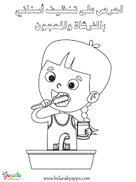
تمرين :لون الصورة التي أمامك

Slide 7
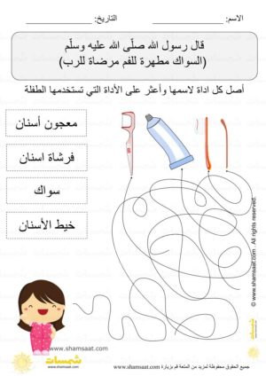
تمرين : اوصل الفرشاة التي تستخدمها البنت

Slide 8
تمرين:ينظف أسنانه بدون مساعدة

